Slide 1
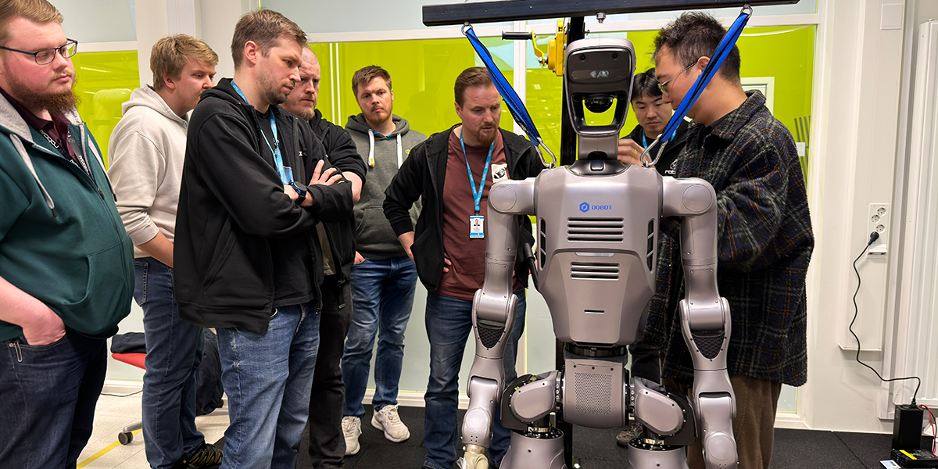
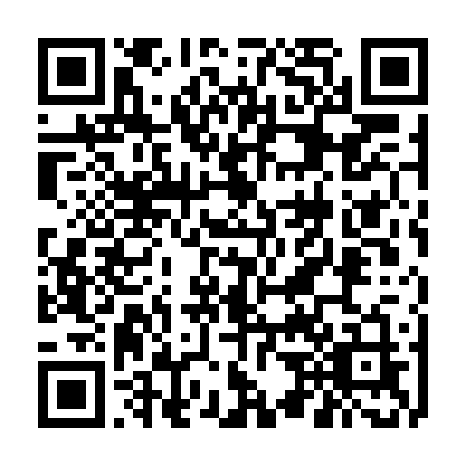



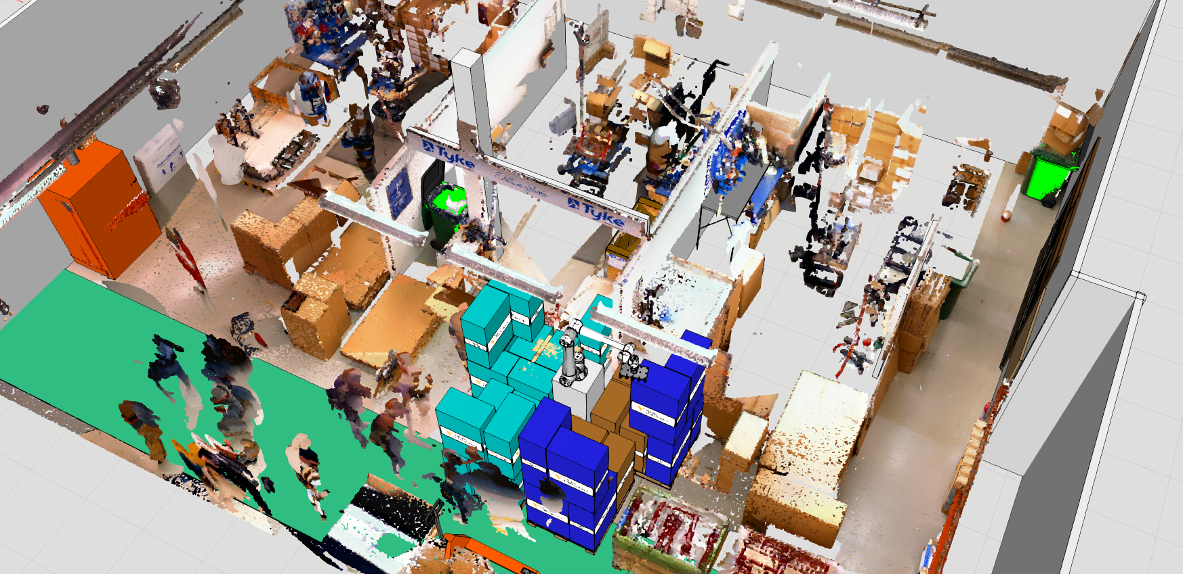
{{Label font size 40}}
Uuden sukupolven Dobot Atom saapui
Dobot Atom saapui laboratorioon 17.3. Tavoitteena vahvistaa osaamista Satakunnassa.
165 senttimetriä pitkä robotti hyödyntää tekoälyä. Tutkimus kehittää sovelluksia teollisuuteen ja sote-alan tarpeisiin.
Ota yhteyttä

